Slide 1
Пассивный транспорт
Облегчённая диффузия. Особенности в сравнении с простой диффузией

Slide 2
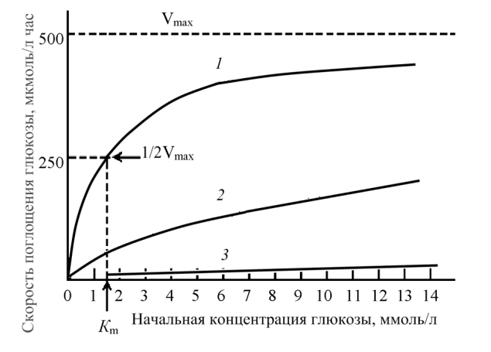
Наличие белка переносчика сильно упрощает диффузию
Зависимость начальной скорости поглощения D-глюкозы
клетками при различных значениях внешней концентрации углевода:
1- эритроцитами с участием GLUT1, 2 - клетками печени с участием
GLUT2, 3 - рассчитанная зависимость для пассивной диффузии через
фосфолипидный бислой

Slide 3
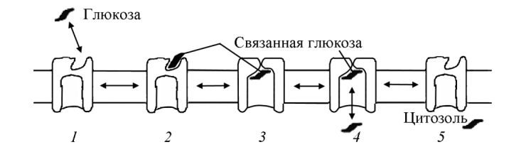

А… ясно

